Slide 1

◆ Safe vs unSafe
** 쓰레드가 여러가지 있을 때 어떤 연산을 하는 메소드를 둘 다 사용하면
기대한 것과 완전 다른 값이 나오게 됨 (값이 이상함)
>> 왜??
1. 공유자원의 임계영역때문! (임계영역 : 특정 기능을 수행할 때 쓰레드가
동시에 존재할 수 있는 구간)
2. 임계영역을 확장해서 쓰레드에서 멤버변수 값을 캐시로
들고 오면서 생기는 값의 불일치
** 이런 것에 대해서 처리가 되어 있는 않은 상태를 쓰레드가 안전하지 않은 상태
** 처리가 되어 있으면 쓰레드가 안전한 상태
** 안전한 쓰레드가 속도가 더 느림 (lock에 대한 검사하기 때문!)

Slide 2
◆ synchronized(동기화)
** 하나의 쓰레드가 공유객체에 들어왔을 때 다른 쓰레드들이 못들어오게
막아주는 역할 (상호 배제)
** 그렇게 해서 값이 이상해지는 것을 막음!!
** 자바의 모든 객체는 lock이라는 것을 1개 가지고 생성이 됨 (lock : 접근 열쇠)
쓰레드가 해당 객체에 접근할 때 해당 객체에 대한 lock를 취득하고
쓰레드가 해당 객체에서 연산(메소드)이 끝나면 lock를 반납
** synchronized는 lock을 취득한 쓰레드인지 아닌지 판단!!
** synchronized 함수는 자신이 포함된 객체에 lock을 건다
(즉, 객체에 포함된 다른 모든 synchronized의 접근까지 lock이 걸림)
** Vector의 add에는 synchronized가 잇지만
ArrayList의 add는 synchronized가 없다

Slide 3
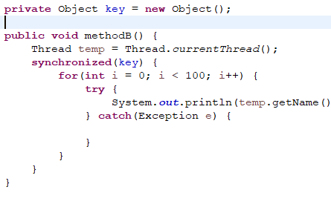
◆ synchronized(동기화)
** 쓰는 법 : public synchronized 리턴타입 메서드이름() { }
◆ synchronized block
** lock검사 대상 객체를 지정할 수 있음
(synchronized는 반드시 해당 객체였음)
** 메소드 안에 써서 임계영역이 필요한 곳만
정해서 동기화 시켜줄 수 있음
>> 즉, 동기화 대상을 직접 지정 가능하며 동기화할 범위도 지정할 수 있다.
** 그래서 synchronized와 달리 하나의 객체에 한 개의 쓰레드만 쓸 수 있는 것이
아니라 하나의 객체에 각 필요한 부분마다 다른 쓰레드들을 넣을 수 있음
(병목현상 최소화)
** 쓰는 법 : synchronized(검사객체) { }

